Slide 1
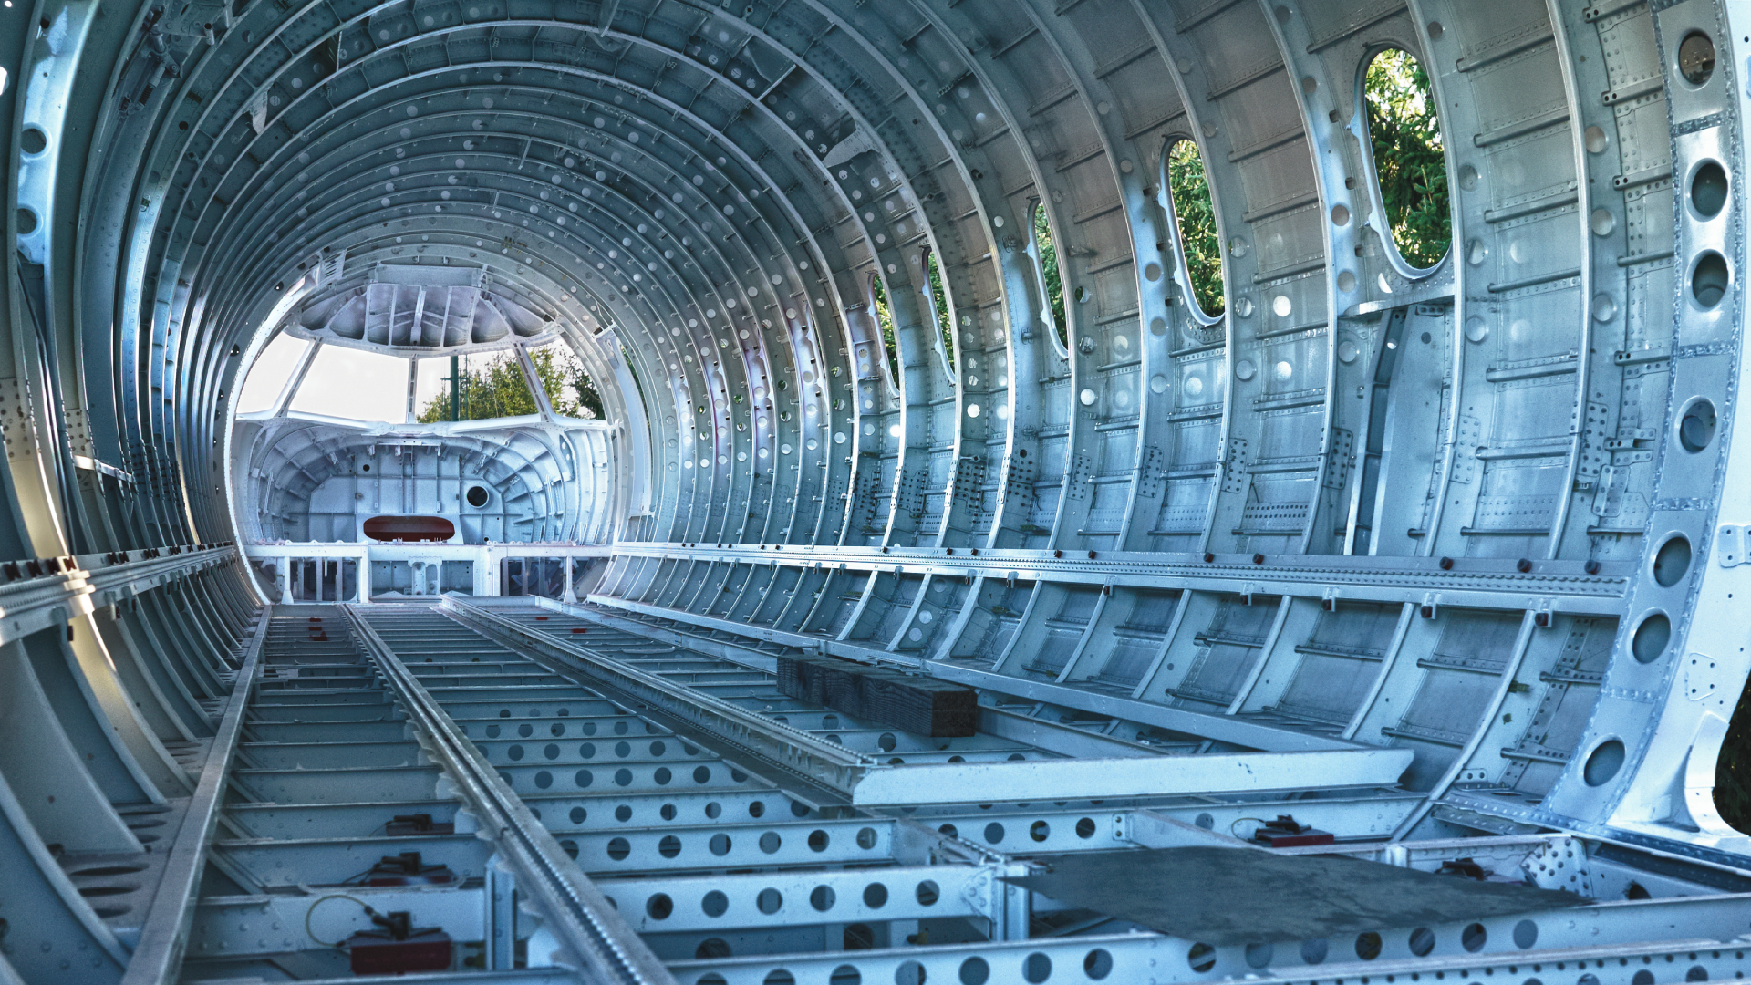

Zahtevi za plovidbenost, FS
VAZDUHOPLOVNA AKADEMIJA SKOLSKA GODINA 2024/5
12.10.2024.
Karan David II-10

Slide 2
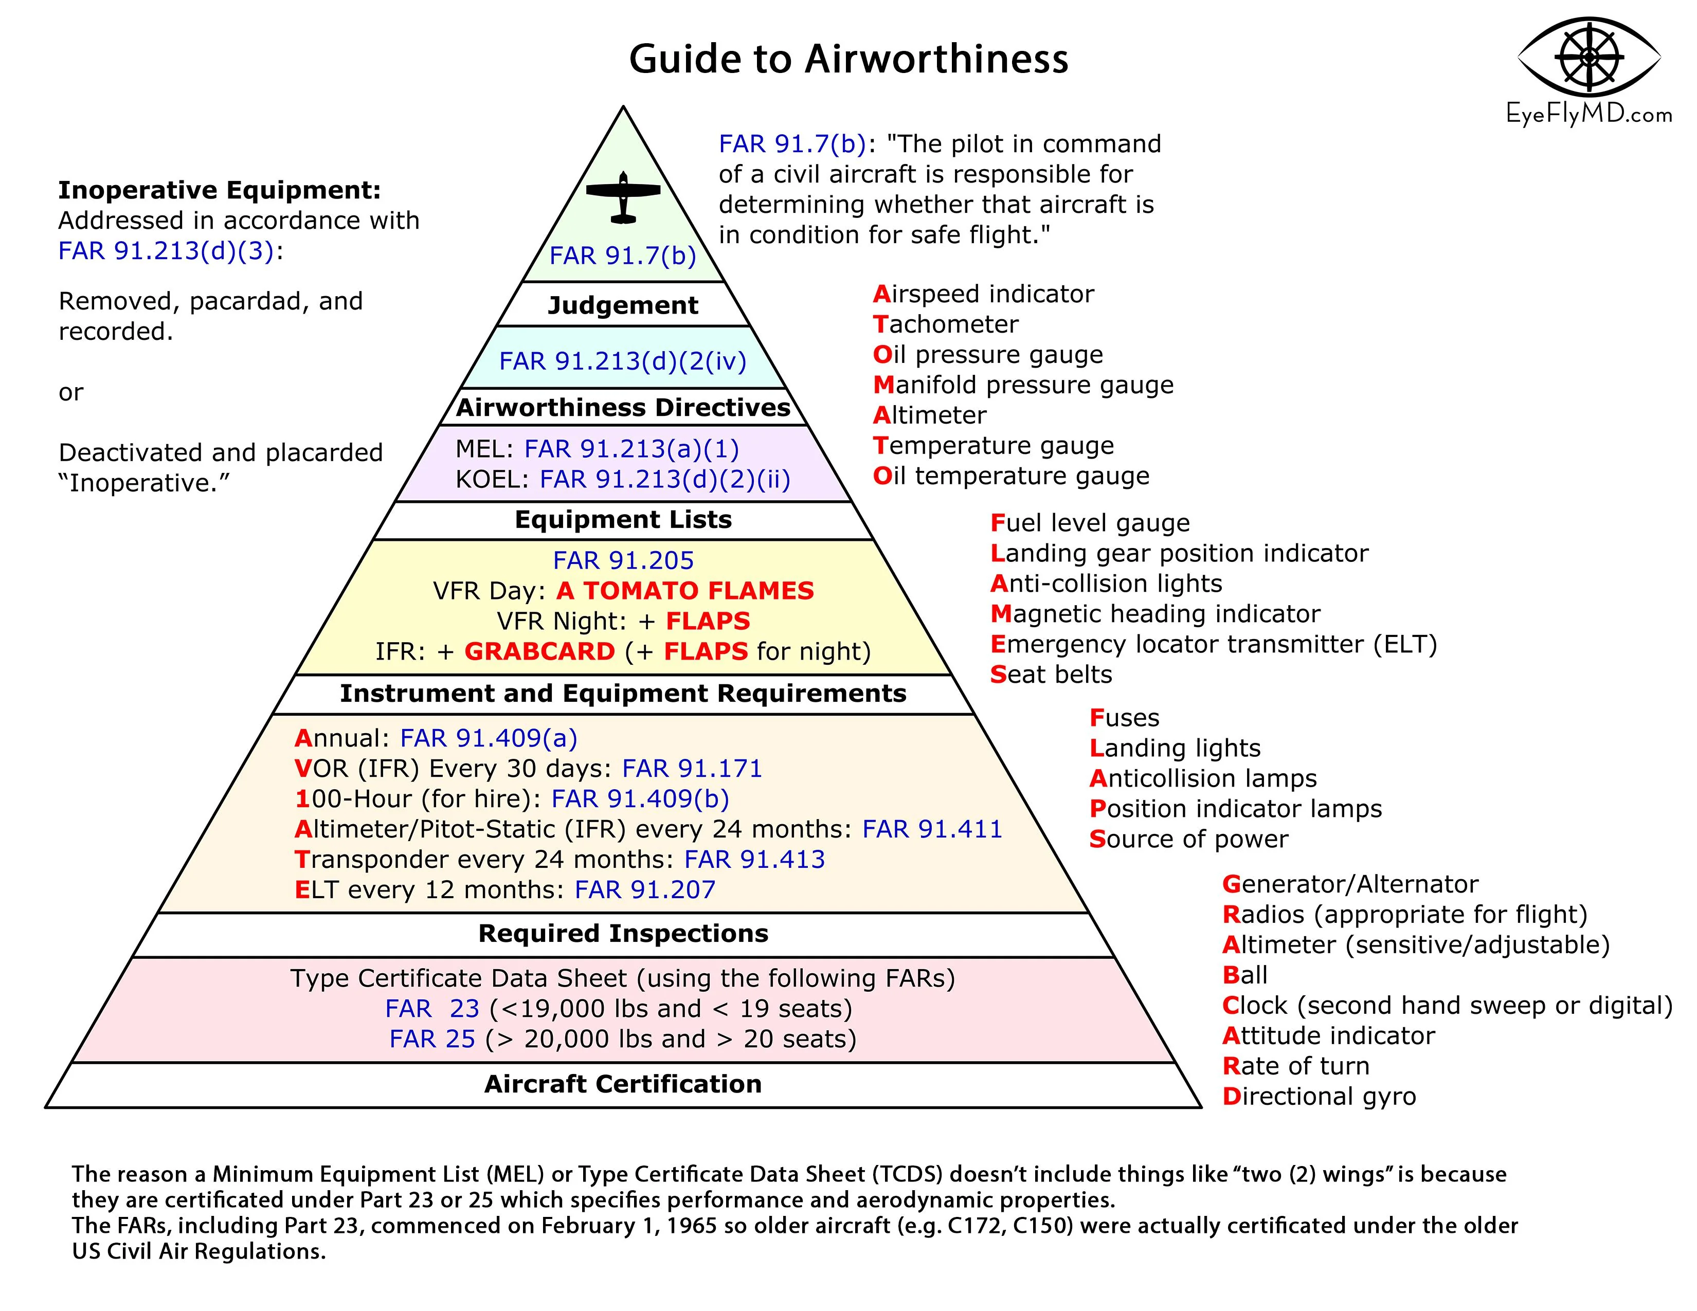
Zahtevi za plovidbenost U EASA CS-25*:
Stabilnost
Aerodinamičke performanse
Kontrola leta
Navigacija

Slide 3
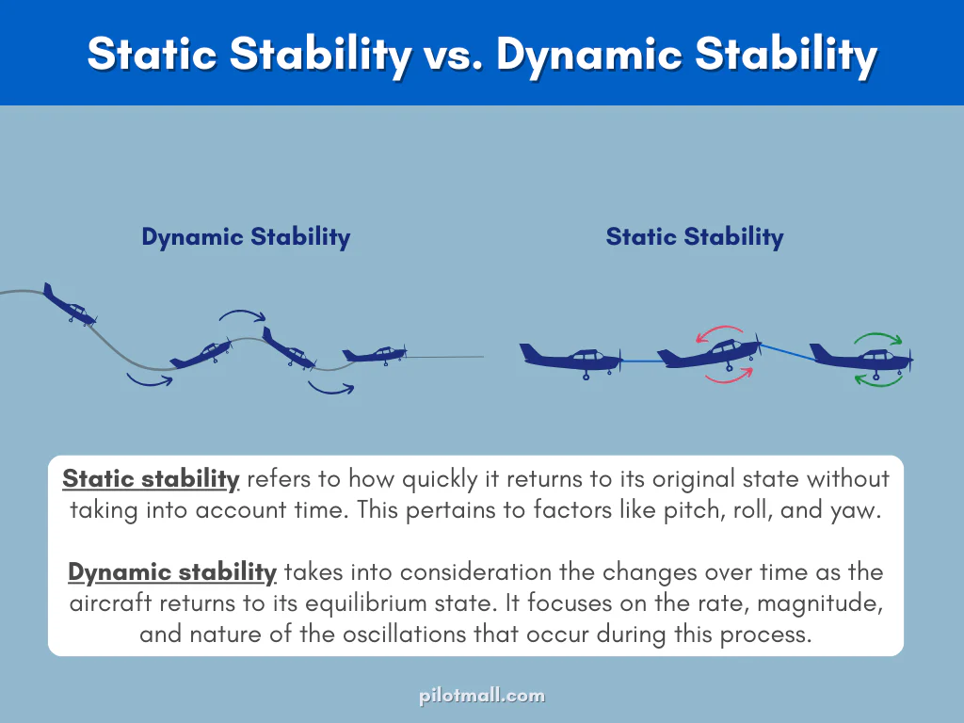
Stabilnost:
Definicija*
Služi za*
Statička*
Dinamička*

Slide 4
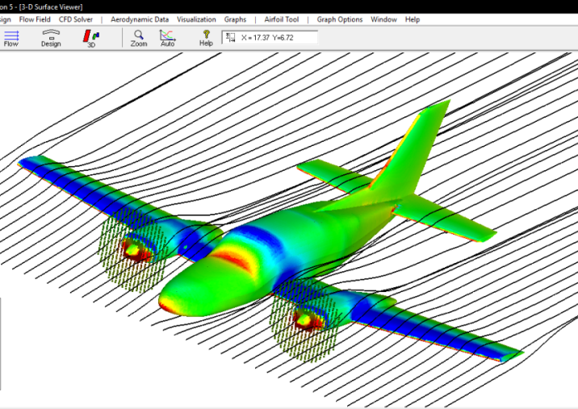
Aerodinamičke performanse:
Definicija*
Uzgon*
Otpor*
Parazitski
Inducirani

Slide 5
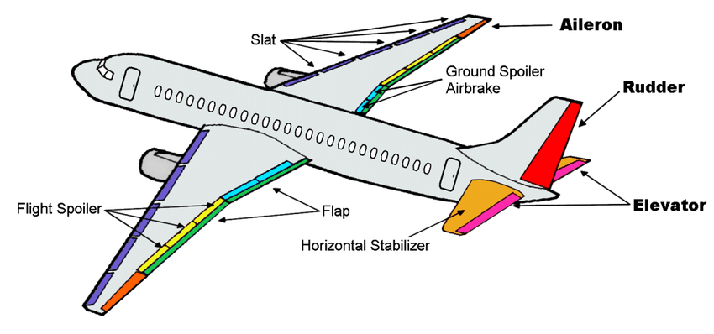
Kontrola leta:
Definicija*
Elementi:
Automatski piloti*
Kontrolni sistemi*:
Mehanički, Električni, Pomoćni
Upravljačke površine*:
Ailerons, Elevators, Rudder

Slide 6
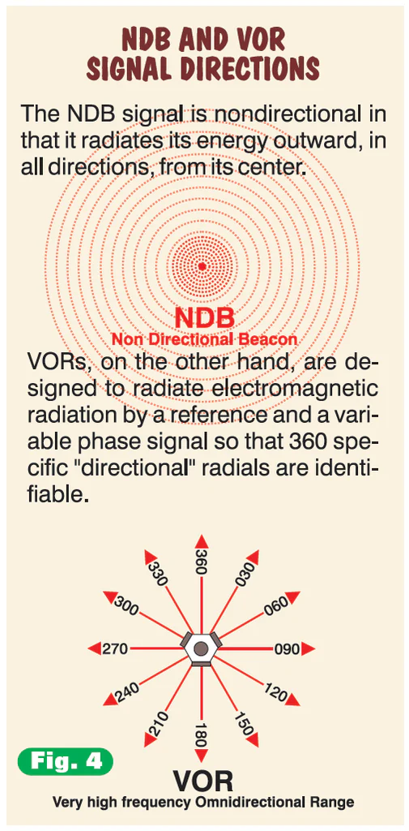
Navigacija*:
Definicija*
Navigacijski sistemi*:
GPS*,INS*,VOR*
Instrumenti za navigaciju*:
Airspeed Indicator, Altimeter, Heading Indicator
Zahtevi za redundanciju*:
Dizajn sa višestrukim redundantnim komponentama*
Automatsko prebacivanje*

Slide 7
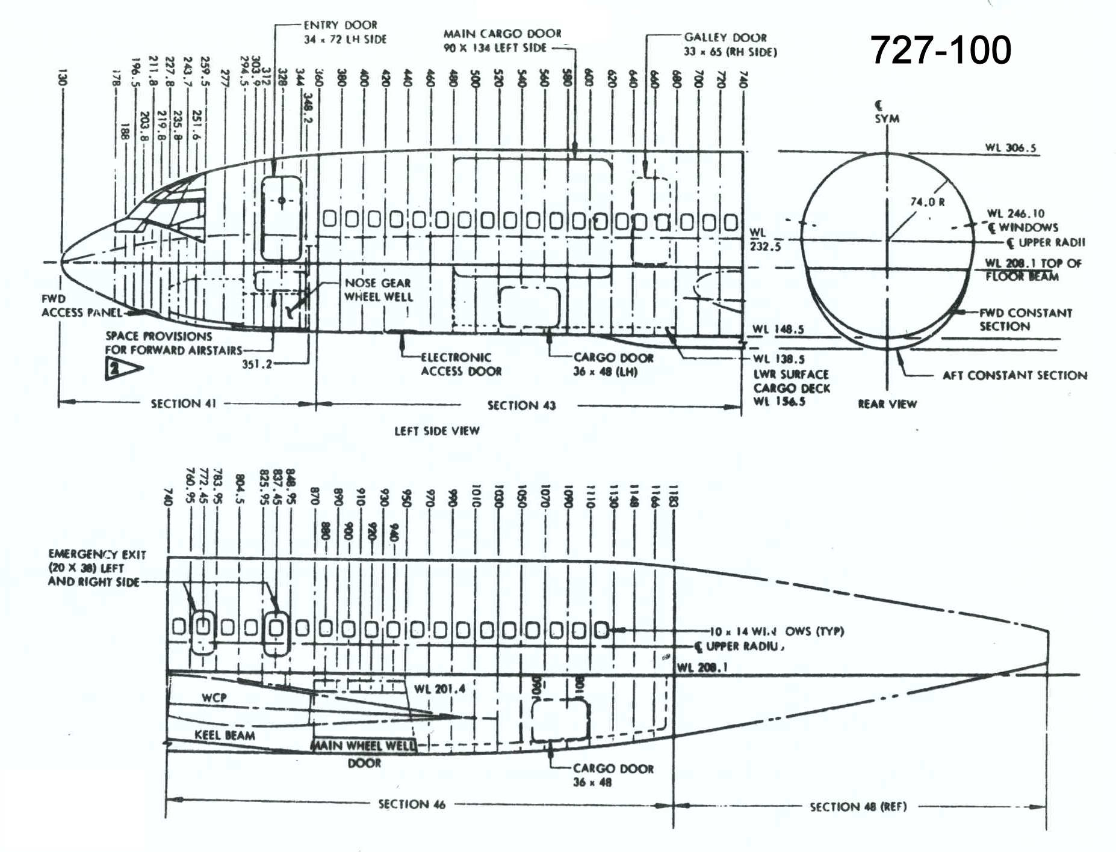
Fuselage Station
Definicija*
Numerisanje*
EASA CS-25 zahtevi za:
Stabilnost*
Otpornost na opterećenja*

